Slide 1

Java05 – Базы данных.
JPA. Hibernate. Test DB
Курс Java. Коробецкая Анастасия Александровна

Slide 2
JPA (библиотека jakarta)
Entity-классы и их отображение (маппинг) в таблицы БД
Актуализация схемы БД
CRUD-операции (чтение/сохранение состояния объекта в записи БД)
Запросы JPQL/HQL/Criteria => SQL

Slide 3
Класс vs. Таблица БД
Java | БД
Класс | Таблица Представление (view) Табличный результат функции
Поле (переменная класса) Геттер Сеттер | Поле (столбец) Триггеры Ограничения
Объект (экземпляр класса) | Запись (строка)
Метод (функция) | ~Хранимая процедура/функция

Slide 4
Hibernate vs. JPA
Hibernate | JPA
Классы: SessionFactory Session | Интерфейсы: EntityManagerFactory EntityManager
save() update() | persist() merge()
HQL | JPQL

Slide 5
Persistance
Изменения в сущностях не попадают в SQL сразу.
Persistance — промежуточное хранилище, отслеживающее изменение объектов и сохраняющее их в БД, когда это требуется.
Java
Persistance
SQL
Entities
Entities State
persist()
remove()
merge()
find(...)
commit()
flush()
вызов SQL-запроса

Slide 6
Статусы сущностей
Статус | Описание | В Session (EntityManager)? | В БД? | Отслеживать изменения?
Transient | A newly created instance using the new operator. | - | ? | -
Persistent (Managed) | An instance associated with a Hibernate Session (persistence context). | + | + | +
Detached | An instance that was persistent but its Session has been closed or cleared. | - | + | -

Slide 7
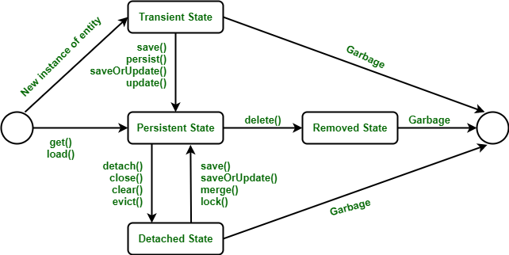
Entity Life Cycle
Команды изменяют состояние Entity, а уже на основе этого состояния вносятся изменения в БД.

Slide 8
Repository
Паттерн разработки, предложенный Мартином Фаулером в книге "Чистая архитектура" как альтернатива DAO.
Идея — отделить бизнес-логику в сервисах/менеджерах от операций с БД.
Репозиторий выполняет типовые операции с сущностью — сохранение, удаление, поиск, сортировка и т. п.
Но JPA уже инкапсулирует взаимодействие с БД.
  В таких условиях репозиторий имеет смысл, если сущностные классы БД отличаются от классов бизнес-логики.
  Если не нужно трансформировать таблицы/view из БД в другие структуры, то репозиторий — это только лишний код и затрудненные транзакции.

Slide 9
HQL
Аналог SQL, но оперирует сущностями Java и их полями.
Поддерживает именованные параметры.
String hql = "from EmployeeTask " +
"where employee.name = :username";
Query<EmployeeTask> query = session
.createQuery(hql, EmployeeTask.class);
query
.setParameter("username", "Иван Иванович");
List<EmployeeTask> resultLIst = query.list();

Slide 10
Criteria API
В Hibernate вместо того, чтобы писать HQL запросы в виде текста, можно использовать функциональный подход.
CriteriaBuilder builder = session
.getCriteriaBuilder();
CriteriaQuery<Employee> critQuery = builder
.createQuery(Employee.class);
Root<Employee> root = critQuery.from(Employee.class);
critQuery
.select(root)
.where(builder
.between(root.get("salary"), 10000, 50000));
Query<Employee> query = session.createQuery(critQuery);
List<Employee> results = query.getResultList();

Slide 11

JPA Buddy
Плагин для Intellij IDEA
Генерация аннотаций для сущностных классов
Класс <=> SQL
Большинство функций для Ultimate

